Slide 1
Vocational school graduate academy
Junior Web Developer
Coach : Marson Budiman dan Haris Kasman
Tugas Praktek 1: Membuat menu dan form input
Lokasi Pelatihan: Minahasa (Yama Hotel)

Slide 2

Studi Kasus
Sebuah Unit Perpustakaan disalah satu kampus, bermaksud mengembangan sistem informasi perpustakaan berbasis web untuk mengelola data anggota, data buku dan transaksi peminjaman serta pelaporan sirkulasi koleksi perpustakaan
Berdasarkan hasil pengumpulan kebutuhan berikut ini , fitur yang harus dibuat:
Pengelolaan buku
Pengelolaan anggota
Pengelolaan transaksi peminjaman dan pengembalian buku
Laporan anggota
Laporan buku
Laporan peminjaman buku
DTS 2021
#Jadijagoandigital

Slide 3
Struktur Menu Program
Beranda
(Menu Utama)
Kelola Data Anggota
Kelola Data Buku
Transaksi
Tampil Daftar Anggota
Tampil Daftar Buku
Peminjaman Buku
Tambah Data Anggota
Tambah Data Buku
Pengembalian Buku
Ubah Data Anggota
Ubah Data Buku
Hapus Data Anggota
Hapus Data Buku
DTS 2021
#Jadijagoandigital

Slide 4
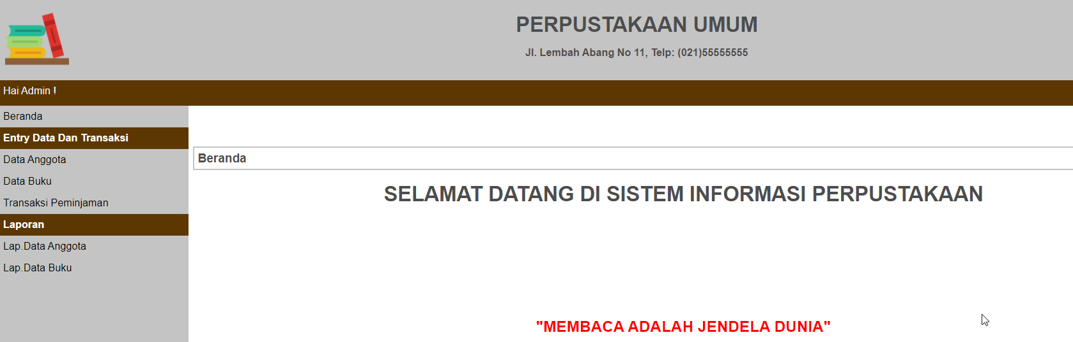
Tampilan Halaman Utama
DTS 2021
#Jadijagoandigital

Slide 5
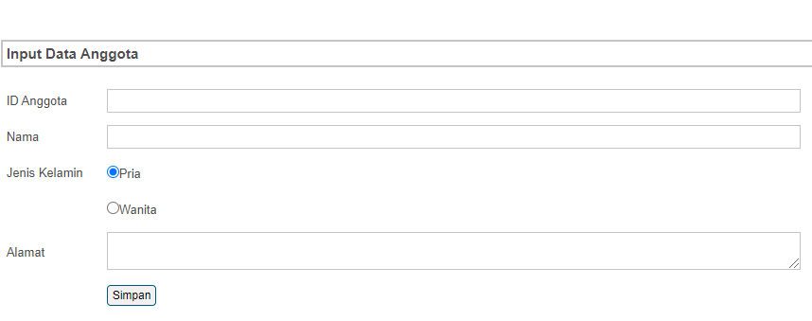
Input Data Anggota
Skenario:
User isi ID Anggota, Nama,Pilih Jenis Kelamin , dan alamat.
Tombol simpan belum berfungsi
DTS 2021
#Jadijagoandigital

Slide 6

Terima Kasih
#Jadijagoandigital

